Slide 1
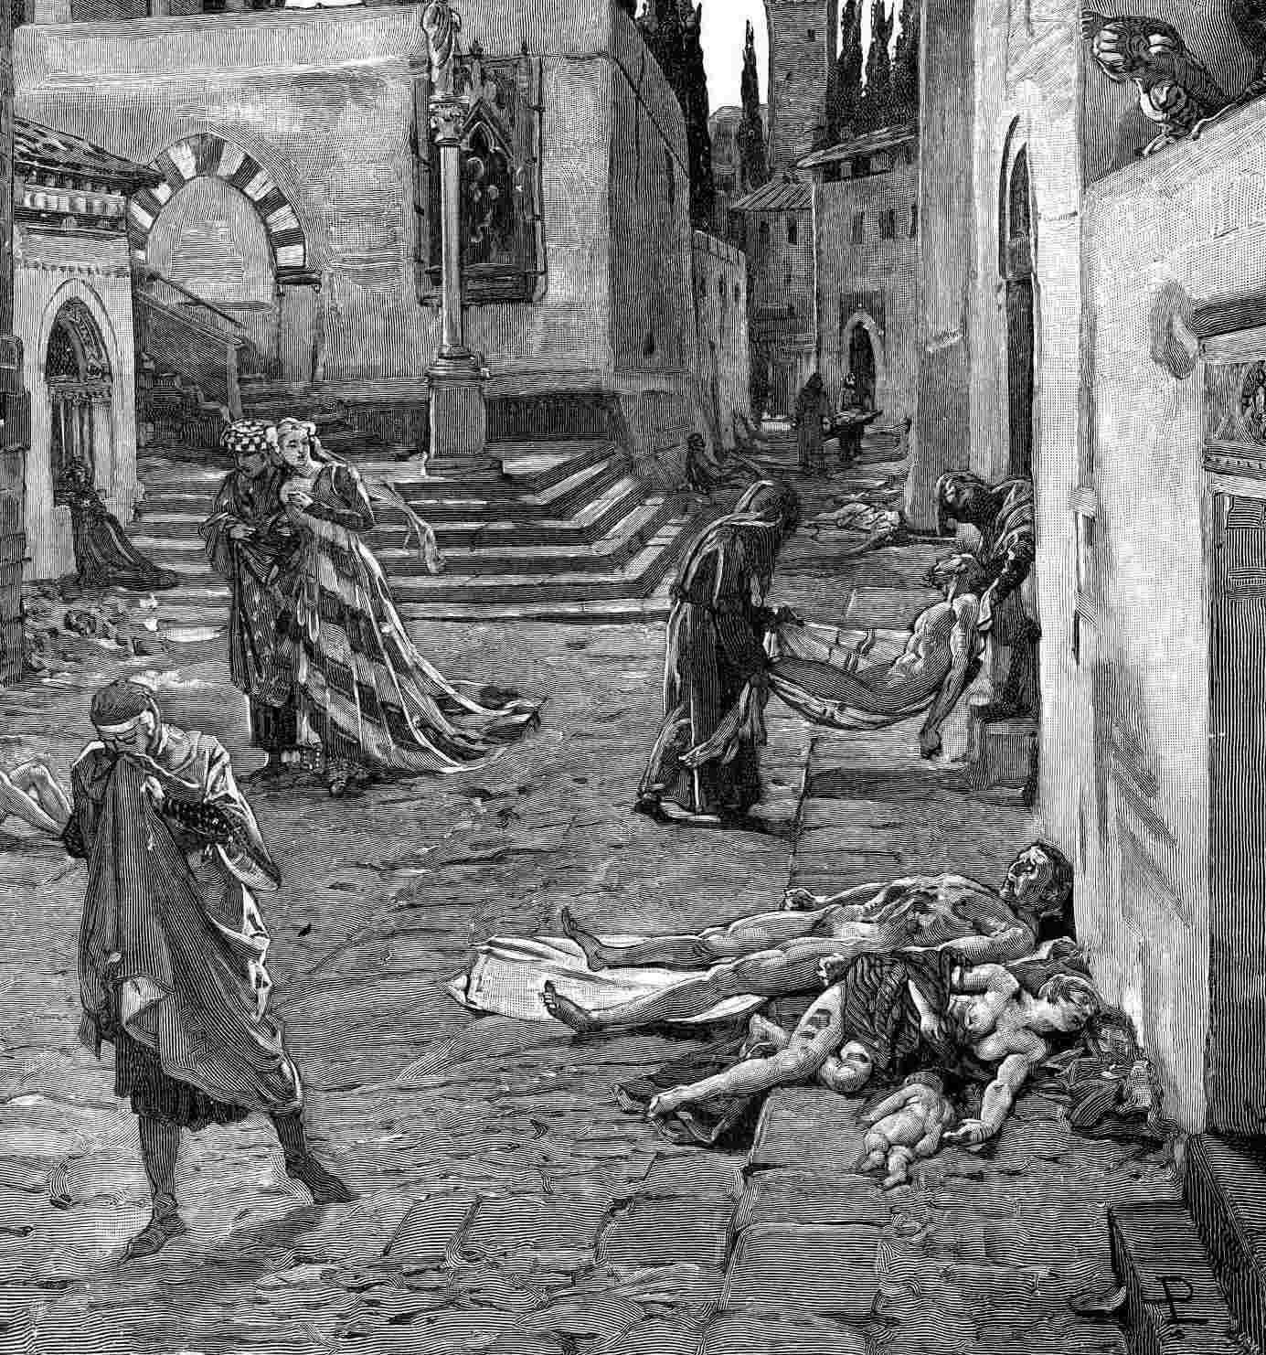
La peste
La peste è stata una delle più grandi epidemie nella
storia.

Slide 2
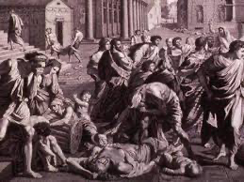
Le cause
La causa della diffusione di questo virus è dovuta alla cattiva igiene e dai topi che erano portatori del virus.

Slide 3
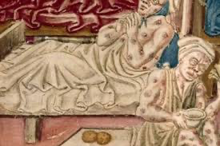
Caratteristiche della malattia
La peste si manifesta con l’infiammazione di uno o più linfonodi, quando i linfonodi non riescono a contenere la malattia, essa si inizia a diffondere in tutto il corpo.

Slide 4
La peste nera si sviluppò intorno al 1347, in europa causò circa 20000000 di vittime.
La peste nera

Slide 5
Arrivò per la prima volta in Italia a Venezia, dove venne inventata la quarantena, lasciando le persone nelle barche al largo della laguna.

Slide 6
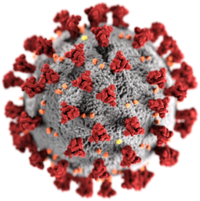
Dalla peste al corona virus
Probabilmente il covid19 è la peste del futuro, ma per fortuna l’avanzata tecnologia nella medicina diminuiscono di molto i decessi.

